Slide 2
পরিচিতি
নামঃ- মোঃ কাজল মিয়া
সিনিয়র শিক্ষক
বাড্ডা হাই স্কুল
মধ্যবাড্ডা,গুলশান,ঢাকা-১২১২
email:miamdkazal@gmail.com
Web:www.ebgs-gurujee.blogspot.com

Slide 3
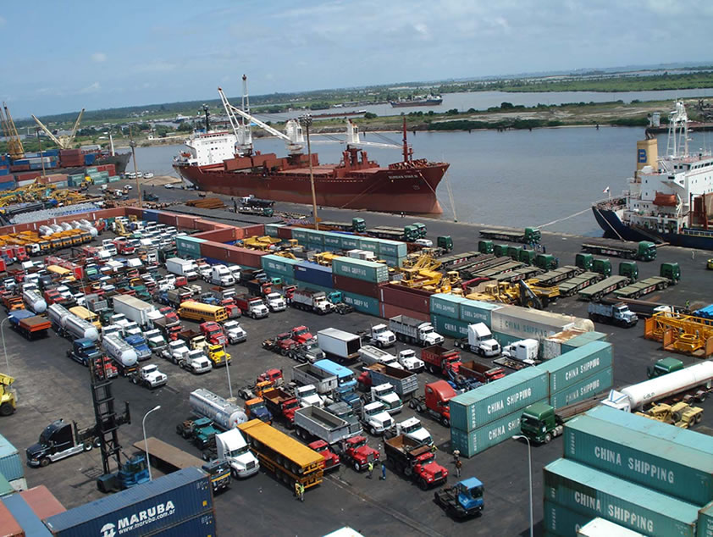
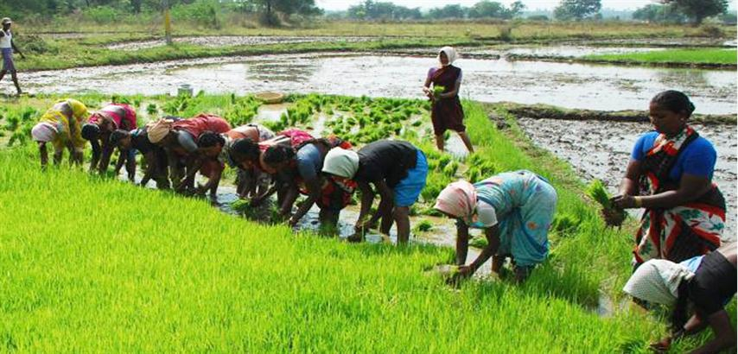
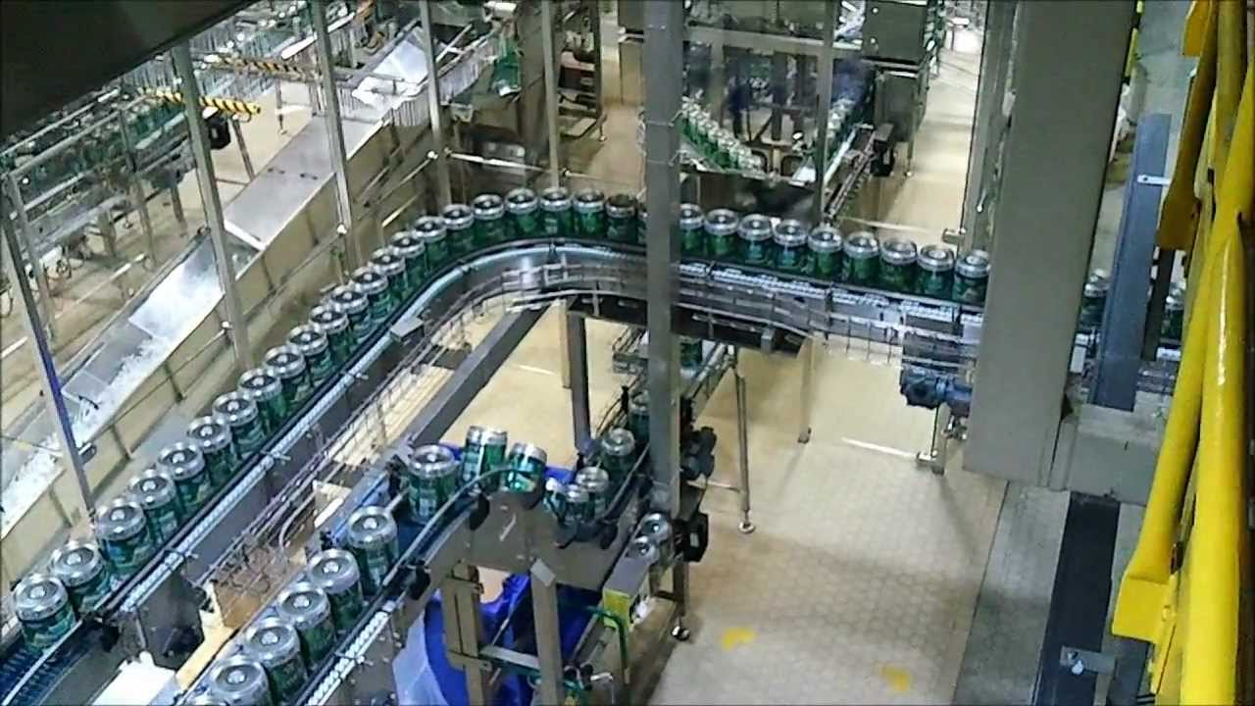
চিত্র গুলোতে আমরা কি দেখতে পেলাম ?
ছবিগুলো অর্থনৈতিক বিষয়ের বিভিন্ন খাত সম্পর্কিত

Slide 4
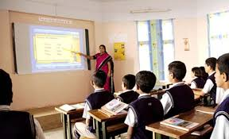
আমাদের আজকের পাঠ
বাংলাদেশের অর্থনীতি
বাংলাদেশ ও বিশ্বপরিচয়
অষ্টম শ্রেনি
অধ্যায় – ছয়

Slide 5
এ অধ্যায় থেকে শিক্ষার্থীরা জানতে পারবে --------
বাংলাদেশের অর্থনীতির ধরণ ও শ্রেনি বিভাগ
GNP বা মোট জাতীয় উৎপাদন
GDP বা মোট দেশজ উৎপাদন
মাথাপিছু আয়
দেশের অর্থনীতির প্রধান খাত
রেমিটেন্স কী
মানব সম্পদের উন্নয়নে করণীয়

Slide 6
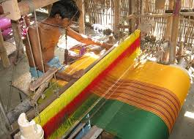
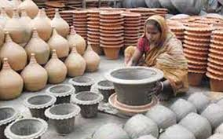
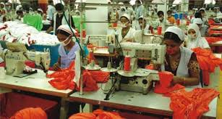
নিচের চিত্রগুলো লক্ষ্য কর
এ দৃশ্য গুলো কোথায় দেখতে পাওয়া যায় ?
এ দৃশ্য গুলো কোথায় দেখতে পাওয়া যায় ?
হ্যাঁ, এগুলোই হচ্ছে গ্রামীণ অর্থনৈতিক জীবনধারা
এগুলো হচ্ছে শহুরে অর্থনৈতিক জীবনধারা

Slide 7
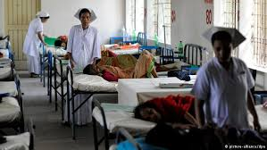
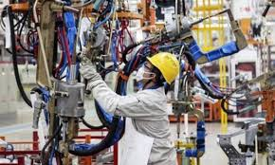
বাংলাদেশের অর্থনৈতিক খাত দুইভাগে বিভক্ত -
১। সরকারি ২। বেসরকারি
এগুলো আবার দুইভাবে বিভক্ত –
১। সেবা খাত
২। উৎপাদন খাত

Slide 8
একক কাজ
নিচের প্রশ্নটির উত্তর প্রত্যেকে আলাদা আলাদাভাবে খাতায় লিখ।
প্রশ্নঃ গ্রামীণ অর্থনীতি ও শহুরে অর্থনীতির ৪টি বৈশিষ্ট্য উল্লেখ কর।
সময়ঃ ০৫ মিনিট

Slide 9
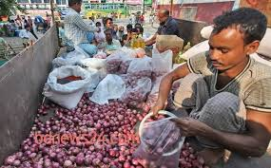
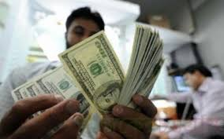
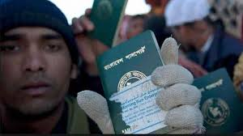
একটি দেশ কতটা উন্নত বা অনুন্নত তা বিচার করা হয় কতকগুলো সুচক বা মানদণ্ডের সাহায্যে ।
এগুলো হলঃ-
১। মোট জাতীয় উৎপাদন GNP (Gross National Product)
২। মাথা পিছু আয় ( Per Capital Income)
৩। জীবনযাত্রার মান
দেশের উৎপাদন অর্থাৎ জাতীয় উৎপাদন বৃদ্ধির প্রধান উৎস হচ্ছে –
অভ্যন্তরীণ উৎপাদন
প্রবাসে কর্মরত শ্রমিক
অন্যান্য চাকুরীজীবীর আয়

Slide 10
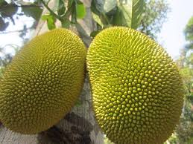
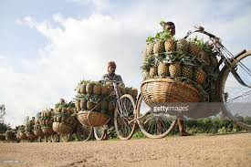
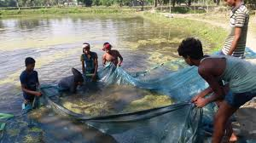
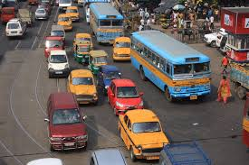
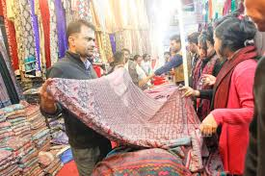
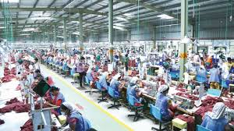
একটি দেশের অভ্যন্তরে দেশি বা বিদেশি নাগরিক দ্বারা প্রতি বছর উৎপাদিত
সকল দ্রব্য ও সেবার মোট আর্থিক মূল্য হচ্ছে মোট দেশজ উৎপাদন (GDP)
কৃষি পণ্য উৎপাদন
মৎস
পরিবহন ও যোগাযোগ
মোট দেশজ উৎপাদন
GDP (Gross Domestic Product)
বাণিজ্য
স্বাস্থ্য ও সেবা
শিল্প

Slide 11
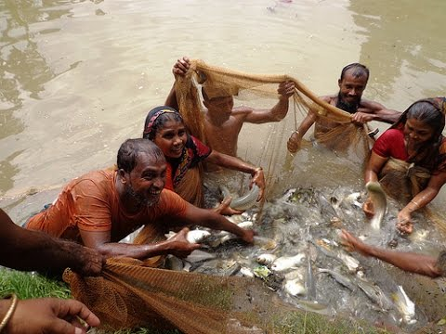
মাছ চাষ
পাট উৎপাদন
কোন দেশের নাগরিক দ্বারা দেশের অভ্যন্তরে যে মোট উৎপাদন হয় তাকে মোট দেশজ উৎপাদন বলে।

Slide 12
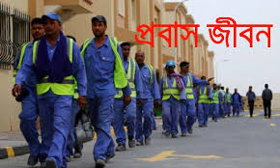
বিদেশ থেকে আয়
কোন দেশের নাগরিক দ্বারা বিদেশ থেকে যে মোট আয় হয় তাকে রেমিটেন্স বা বৈদেশিক আয় বলে।

Slide 13
মোট জাতীয় উৎপাদন
GNP(Gross National Product)
মোট দেশজ উৎপাদন
GDP (Gross Domestic Product)
ঐ দেশের নাগরিকদের অর্জিত বৈদেশিক আয়
মোট জাতীয় উৎপাদন
একটি দেশের নাগরিক নির্দিষ্ট সময়ে (সাধারণত এক বছর) যে সকল দ্রব্য ও সেবা উৎপাদন করে তার মোট আর্থিক মূল্য হচ্ছে মোট জাতীয় উৎপাদন (GNP)।

Slide 14
মাথাপিছু আয়
কোন নির্দিষ্ট বছরের মোট জাতীয় আ য়
মাথাপিছু আয়
যেমনঃ ২০১১ সালে একটি দেশের মোট জনসংখ্যা ১০ কোটি এবং ঐ বছরে মোট জাতীয় উৎপাদন হল ৫০০০ কোটি মার্কিন ডলার হলে ঐ দেশের মাথাপিছু আয় হবে –
বা, ৫০০০ কোটি মার্কিন ডলার $÷$১০ কোটি $=$ ৫০০ মার্কিন ডলার
সুতরাং ঐ দেশের মাথাপিছু আয় ৫০০ মার্কিন ডলার
মোট জাতীয় উৎপাদন
ঐ বছরের মোট জনসংখ্যা
$$\text{মাথপিছু আয়}$$

Slide 15
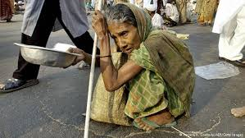
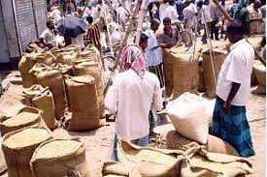
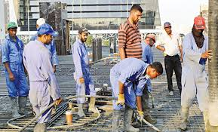
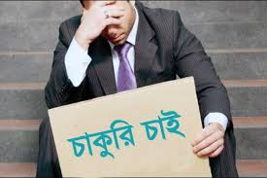
দেশে উৎপাদন ও আয় বৃদ্ধি হলে
১। দারিদ্র হ্রাস পাবে
২। মানুষের ক্রয় ক্ষমতা বাড়বে
৩। কর্মসংস্থানের সুযোগ সৃষ্টি হবে
৪। বেকারত্ব হ্রাস পাবে

Slide 16
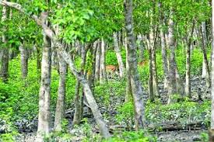
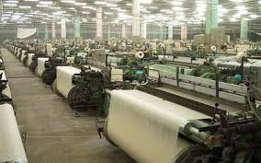
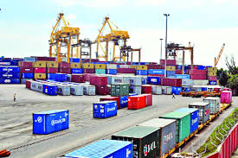
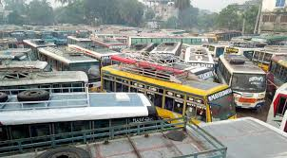
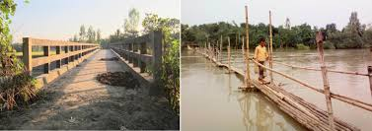
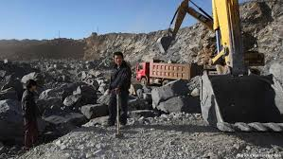
এগুলো বাংলাদেশের জাতীয় আয়ের প্রধান খাত
১। কৃষি ও বনজ
২। মৎস্য
৩। শিল্প
৪। পাইকারি ও খুচরা বাণিজ্য
৫। পরিবহন ও যোগাযোগ
৬। স্বাস্থ্য ও সামাজিক সেবা
৭। খনিজ
৮। বিদ্যুৎ

Slide 17
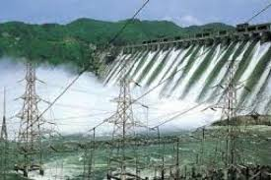
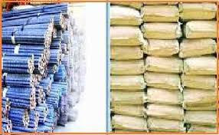
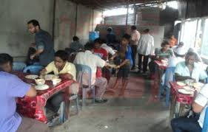
৯। গ্যাস ও পানি সম্পদ
১০। নির্মাণ শিল্প
এগুলোও বাংলাদেশের জাতীয় আয়ের প্রধান খাত
১২। ব্যাংক-বিমা
১৩। শুল্ক
১১। হোটেল-রেস্তোরা

Slide 18
বিভিন্ন সময়ে প্রধান এ খাত সমূহের অবদানঃ

Slide 19
বিভিন্ন সময়ে প্রধান এ খাত সমূহের অবদানঃ
খাতের নাম | অর্থবছর | আয়ের পরিমাণ | জিডিপির হার%
কৃষি ও বনজ | ২০১২ - ১৩ | ১,৩৬,৯৮৭ | ১৪.৩৩
মৎস্য | ২০১২ - ১৩ | ৩৩.৯০ লক্ষ মেট্রিক টন | ৪.৩৭
শিল্প | ২০১২ - ১৩ | - | ১৯.৫৪
পাইকারি ও খুচরা বাণিজ্য | ২০১২ - ১৩ | - | ১৪.০৫
পরিবহন ও যোগাযোগ | ২০১২ - ১৩ | - | ১০.৮০
স্বাস্থ্য ও সামাজিক সেবা | ২০১২ - ১৩ | - | ২.৪৯

Slide 20
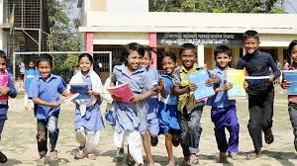
মানব সম্পদ উন্নয়নে করণীয়ঃ
আমাদের বাংলাদেশের জাতীয় অর্থনীতির আয় বৃদ্ধির বড় একটি খাত হচ্ছে মানব সম্পদ।
এই মানব সম্পদ উন্নয়নের মাধ্যমে জাতীয় আয়কে ত্বরান্বিত করতে হবে ।
১। জনগণকে শিক্ষিত করে তুলতে হবেঃ

Slide 21
২। যুব সমাজের উন্নয়ন ঘটাতে হবেঃ

Slide 22
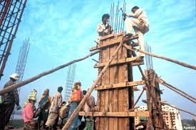
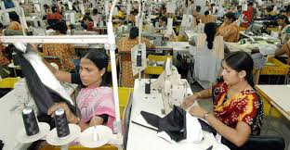
৩। শ্রম ও কর্মসংস্থানের সুযোগ সৃষ্টি করতে হবেঃ

Slide 23
বাংলাদেশের অর্থনীতিতে প্রবাসীদের (রেমিটেন্স) আয়ের অবদানঃ
রেমিটেন্স কী ?
প্রবাসে কর্মরত নাগরিকদের স্বদেশে প্রেরিত অর্থকে রেমিটেন্স (Remittance) বলে
জাতীয় অর্থনীতিতে রেমিটেন্সের অবদানঃ
১। পারিবারিক প্রয়োজন মিটায় ২। জীবন যাত্রার মান বাড়ায়
৩। দেশে বিনিয়োগ বাড়ায় 4। জাতীয় প্রবৃদ্ধির পরিমাণ বাড়ায়

Slide 24
বাংলাদেশ জনশক্তি কর্মসংস্থান ও প্রশিক্ষণ ব্যুরোর পরিসংখ্যানঃ
২০১০ সালের মার্চ মাস পর্যন্ত বিদেশে বাংলাদেশের ৫৯ লাখ মানুষ কর্মরত ছিল।
২০০৮ – ২০০৯ অর্থবছরে রেমিটেন্সের পরিমাণ ছিল ৯৬৮৯ মিলিয়ন মার্কিন ডলার
২০১২ – ২০১৩ অর্থবছরে রেমিটেন্সের পরিমাণ ছিল ৮৭২৯ মিলিয়ন মার্কিন ডলার
২০০৮ সালে বিশ্বের সর্বোচ্চ রেমিটেন্স প্রাপ্ত দেশের মধ্যে বাংলাদেশের অবস্থান ছিল ১২তম
২০০৯ সালে বিশ্বের সর্বোচ্চ রেমিটেন্স প্রাপ্ত দেশের মধ্যে বাংলাদেশের অবস্থান ৮ম স্থানে উন্নিত হয়
এ সময়ে সার্কভূক্ত দেশগুলোর মধ্যে বাংলাদেশের স্থান ছিল ২য়
** বিপুল পরিমাণ এই রেমিটেন্সের কারনেই বাংলাদেশ ২০০৮-২০০৯ অর্থবছরে বিশ্বমন্দা সত্ত্বেও কোন বড় ধরণের অর্থনৈতিক সংকটে পড়েনি

Slide 25
দলগতভাবে কিছু প্রশ্নের উত্তর দেয়ার চেষ্টা কর
১। একটি দেশ উন্নত না অনুন্নত তা যাচাইয়ের মানদণ্ড কী ?
$$√$$
ক) রাস্তা-ঘাট খ) কৃষি ব্যবস্থা গ) জীবনযাত্রার মান ঘ) সংস্কৃতি
২। মানব সম্পদ উন্নয়নে করণীয় নয় কোনটি ?
$$√$$
ক) শিক্ষা খ) যুব উন্নয়ন গ) আমদানি বৃদ্ধি ঘ) শ্রম ও কর্মসংস্থান
৩। রেমিটেন্স বলতে বোঝায়----------
$$√$$
ক) মোট জাতীয় উৎপাদন খ) প্রবাসী নাগরিকদের পাঠানো অর্থ
গ) মাথা পিছু আয় ঘ) GDP

Slide 26
বাড়ির কাজ
১। GNP এর পূর্ণরূপ কী ?
২। শিক্ষার মাধ্যমে কীভাবে জনসংখ্যাকে জনসম্পদে রূপান্তরিত করা যায় ? বর্ণনা কর ।
৩। বাংলাদেশের জাতীয় উৎপাদনে কোন খাতটি অধিক গুরুত্বপূর্ণ বলে তুমি মনে কর এবং কেন ? যুক্তি দাও ।

